Slide 1




Slide 2

pl.

Slide 3
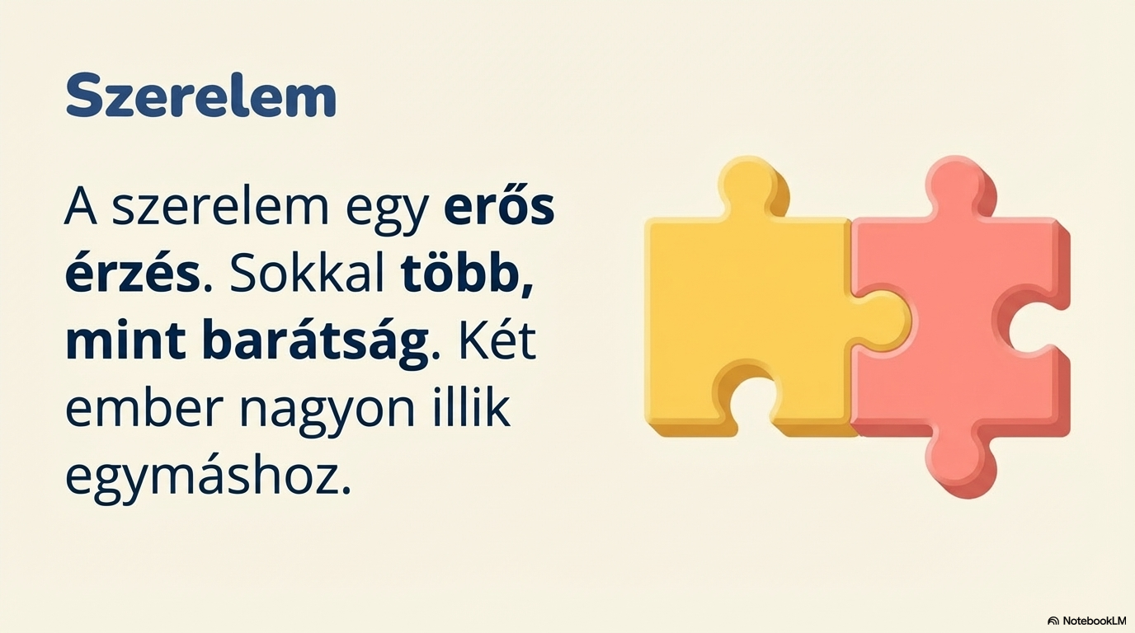


Slide 4
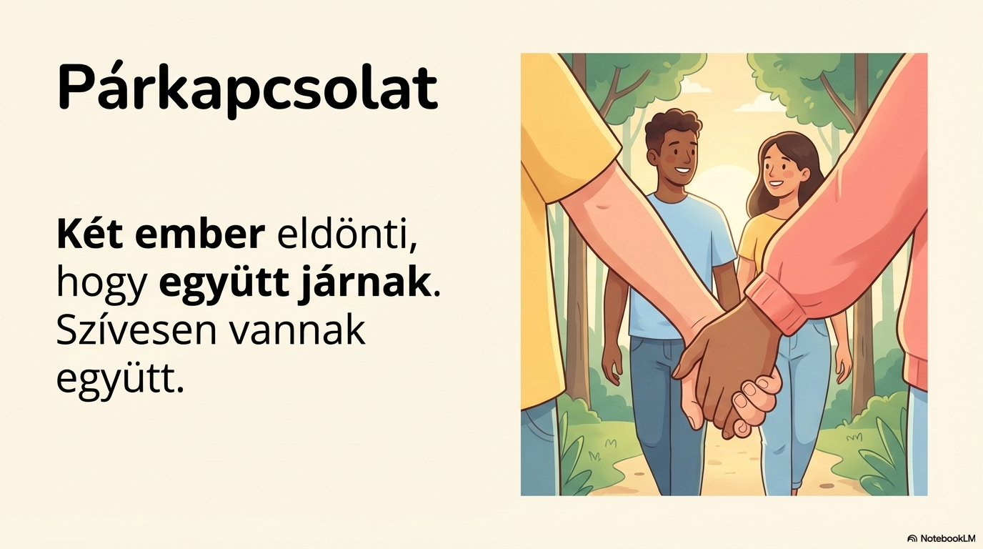
Lehet rövid vagy hosszú.

Slide 5
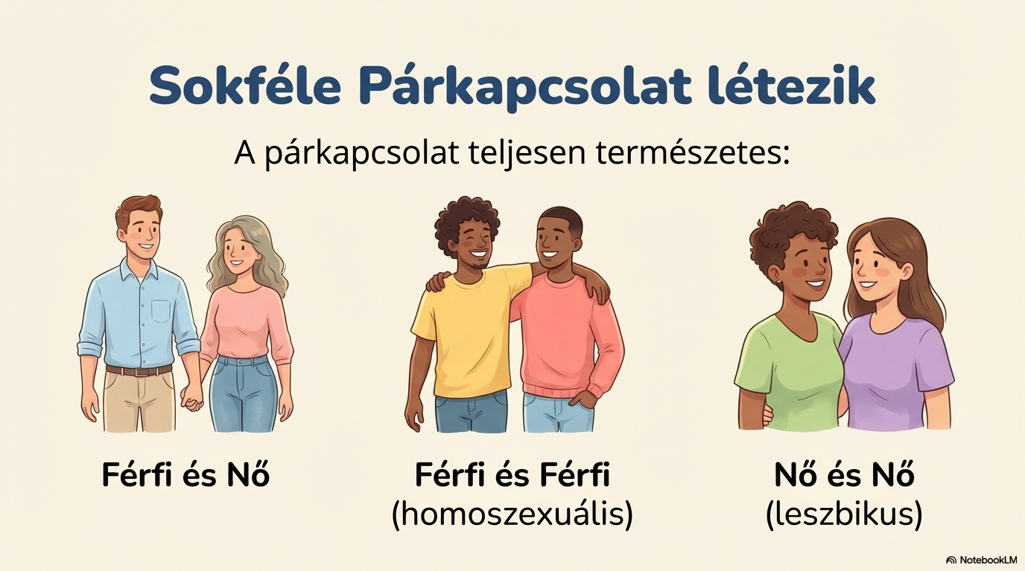
párkapcsolat

Slide 6
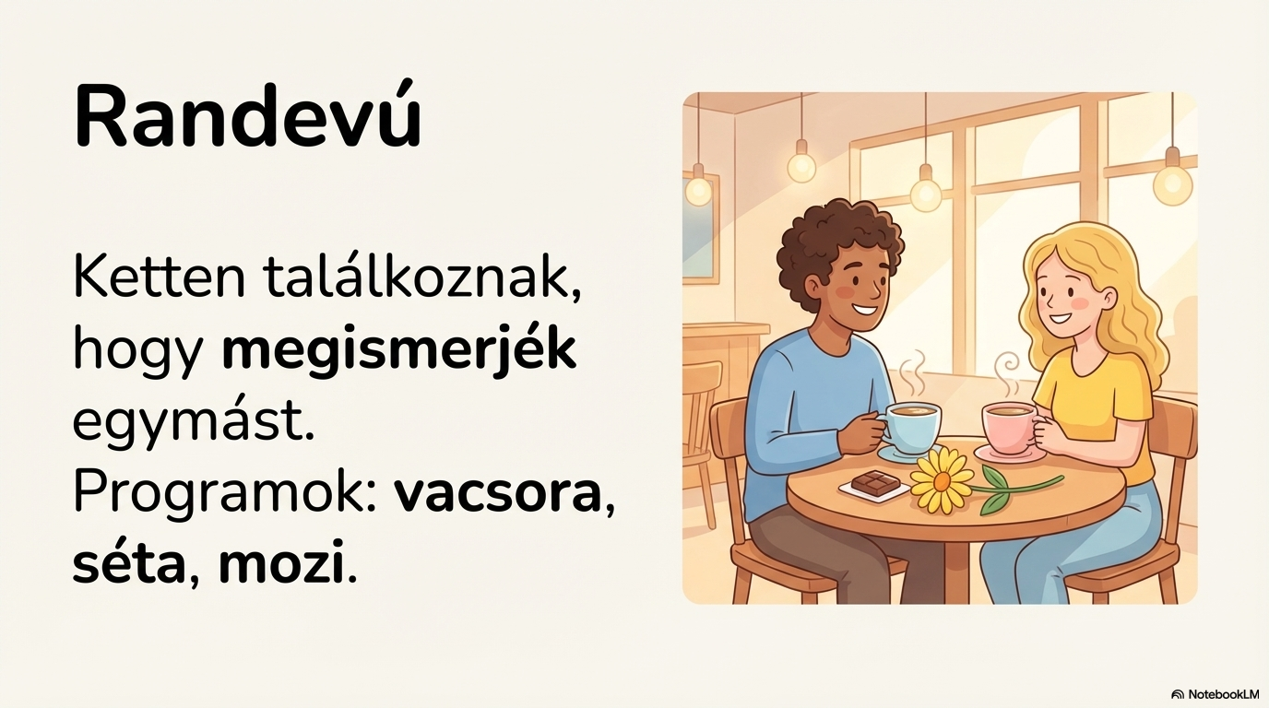

Slide 7
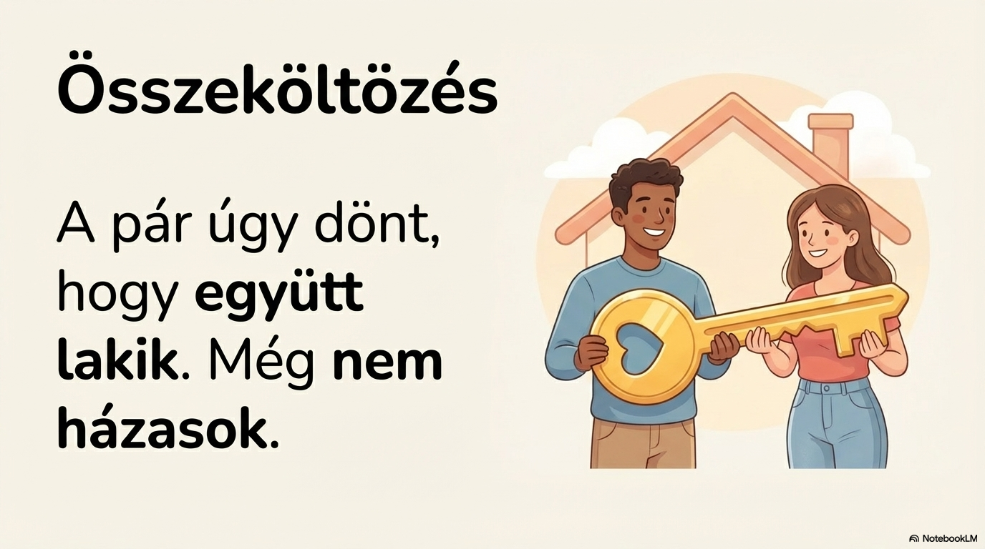

Slide 8
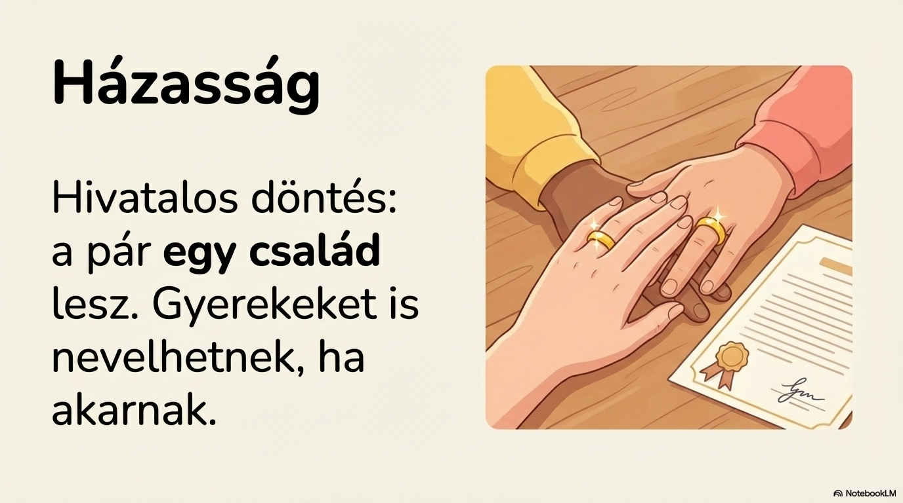

Slide 9


Slide 10
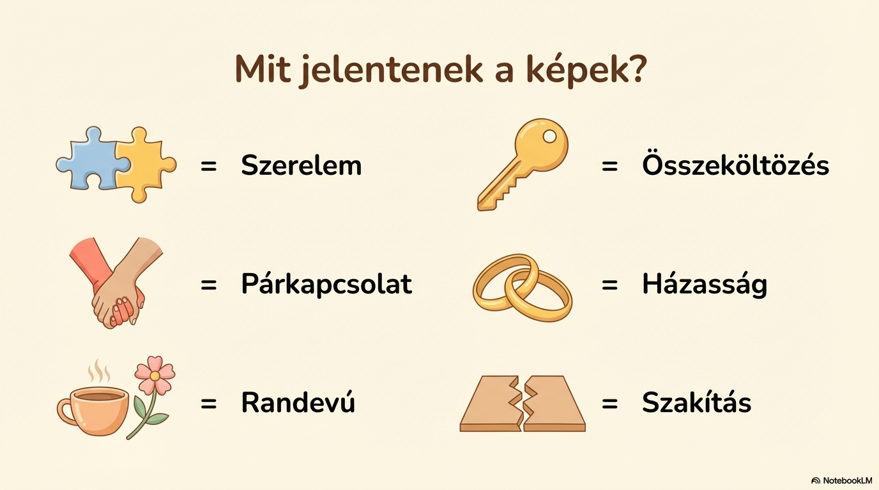

Slide 11

Forrás: https://efoesz.hu/wp-content/uploads/2019/12/workshop_szexualitas.pdf

